Slide 1


Slide 2


Como a Cogna acelerou processos regulatórios com Automação Inteligente em parceria com a MV3
  25 de Junho de 2026
Notes:
*

Slide 3









A MV3 Tecnologia
Consultoria de Processos
Especializada em Automação Inteligente
Desenvolvimento de Sistemas
Soluções e Serviços com o melhor custo benefício para os clientes!
Direto ao Ponto!
+20
anos de
experiência
+1000
projetos implementados
+50
colaboradores
+60
clientes
www.mv3.com.br

Slide 4













Automação Inteligente
RPA – Robotic Process Automation
IDP – Intelligent Document Processing
IA Agents
BPM & BPA
Chat Bots e Assistentes Virtuais
Engenharia de Dados e Business Intelligence
www.mv3.com.br

Slide 5
















































Clientes
www.mv3.com.br

Slide 6

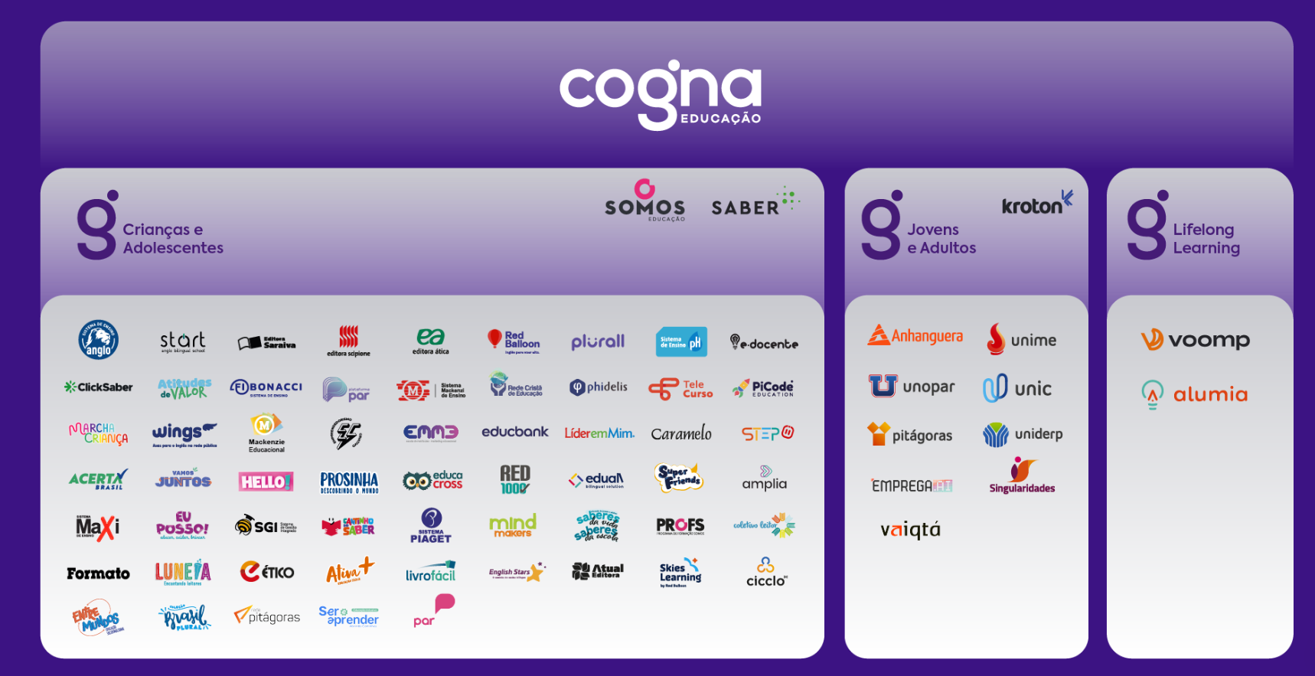

Slide 7



Cogna Educação: Mais de 60 Marcas que atuam de forma integrada. Uma operação educacional líder que impacta o Brasil de ponta a ponta
60 Anos
24 Milhões
3.000+
De tradição acadêmica e inovação mercadológica contínua nas marcas Kroton, Somos e Saber.
De estudantes impactados ao longo de nossa trajetória na educação básica e superior.
Polos de ensino estrategicamente distribuídos de ponta a ponta do território nacional.

Slide 8



















O Desafio comum:
Fricção entre Escala e Regulação
Como exigências e trâmites burocráticos estatais do setor colidem com a velocidade de operação.
PREMISSA OPERACIONAL
ESCALA INSTITUCIONAL
Você não pode alterar a velocidade do MEC. Mas pode transformar a escala com que sua instituição entrega conformidade.
BUROCRACIA DO MEC
Alto volume de processos em curto prazo
Sistema SINAES (+20 anos)
Expansão acelerada de Instituições e cursos
CONFORMIDADE REGULATÓRIA
Milhares de processos parados no MEC
Sinergia e marcas integradas ao ecossistema
Aprovações lentas
Garantir Portfólio de Cursos e Expansão
Atrasos na aprovação de cursos e perdas financeiras silenciosas
A resposta para o monitoramento e otimização dos processos regulatórios não é braçal. É algoritmo

Slide 9







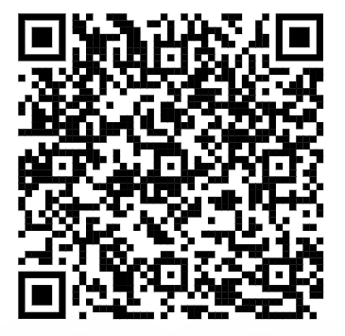

Painel: Como a Cogna acelerou processos regulatórios com Automação Inteligente em parceria com a MV3
Isabella Fernandes
Gerente de Avaliação
Cogna Educação
Adriana Lourenço
Coordenadora Processos
Regulatórios
Cogna Educação
Paulo Mota
Diretor Executivo
MV3 Tecnologia
Emerson Alvares
Gerente de Negócios e Projetos
MV3 Tecnologia
Notes:
*

Slide 10


De Gargalo a Vantagem Estratégica
O impacto tangível gerado pelo redesenho de processos operacionais regulatórios por robôs inteligentes.
Lentidão Crítica Atividades manuais atrasavam o lançamento e as campanhas comerciais de novos cursos de graduação.
Velocidade sob Demanda Processos executados em fração de tempo, antecipando trâmites em semanas.
Fugas Financeiras Custos operacionais indiretos e morosidade sistêmica gerando perdas em cadeia.
Escalabilidade sem Headcount Expansão acelerada de novos polos Cogna sem necessidade de contratação em massa de suporte braçal.
Risco de Não-Conformidade Vulnerabilidade operacional em face do volume expressivo de indicadores cobrados pelo INEP/MEC.
Prevenção de erros ativa Auditoria operacional automatizada de alta precisão blindando o compliance do grupo.

